Slide 1

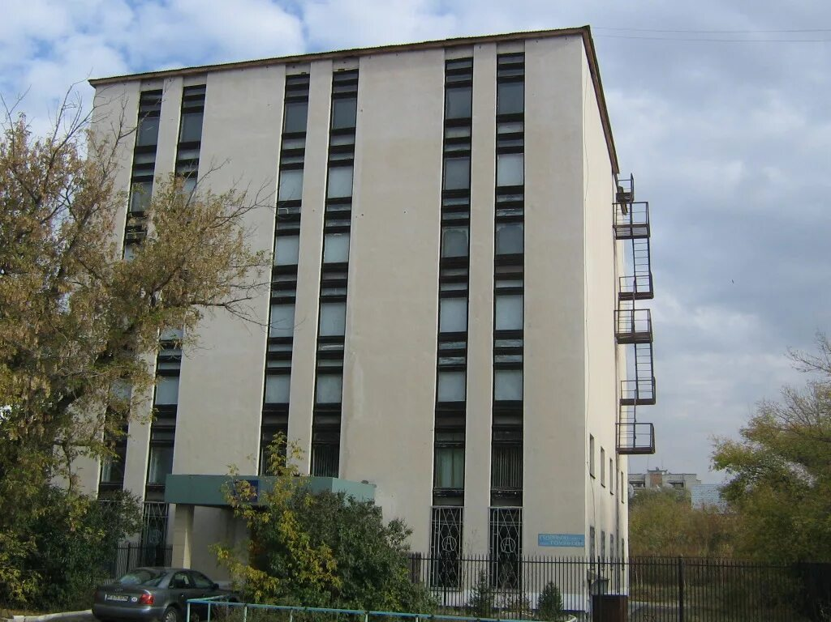

НОВЫЙ САЙТ ГОСУДАРСТВЕННОГО АРХИВА ВОСТОЧНО-КАЗАХСТАНСКОЙ ОБЛАСТИ
АРХИВ
CODEMASTERS HACKATHON 9.0 · OSKEMEN HUB
КОМАНДА 2TRY
Notes:
Здравствуйте, мы команда 2try. Покажем новый сайт Государственного архива ВКО.

Slide 2
СОХРАНИТЬ. ОБНОВИТЬ. ДОБАВИТЬ.
01 · ЗАДАЧА
01
02
03
СОХРАНИТЬ
ОБНОВИТЬ
ДОБАВИТЬ
Всё содержание прежнего сайта
Оформление, удобство, телефон
Помощник, карта, три языка
Notes:
Задача простая: сохранить всё, что было на сайте архива, обновить оформление и удобство и добавить то, чего не хватало.

Slide 3
ВСЁ НА СВОИХ МЕСТАХ
02 · СТРУКТУРА
01
02
03
04
05
ПОСЕТИТЕЛЯМ
ФОНДЫ
ИСТОРИЯ КРАЯ
ОБ АРХИВЕ
НОВОСТИ
Справки · Предки · Читальный зал · Филиалы
Что хранится · Личные фонды · Издания
Очерки · Выставки · Фото · Статьи
История · Руководство · Документы
Новости · Объявления
Поиск и помощник находят любую страницу.
Notes:
Всё содержание собрано в пять разделов, внутри — вкладки. Если не знаешь, где искать, — поиск и помощник подскажут.

Slide 4
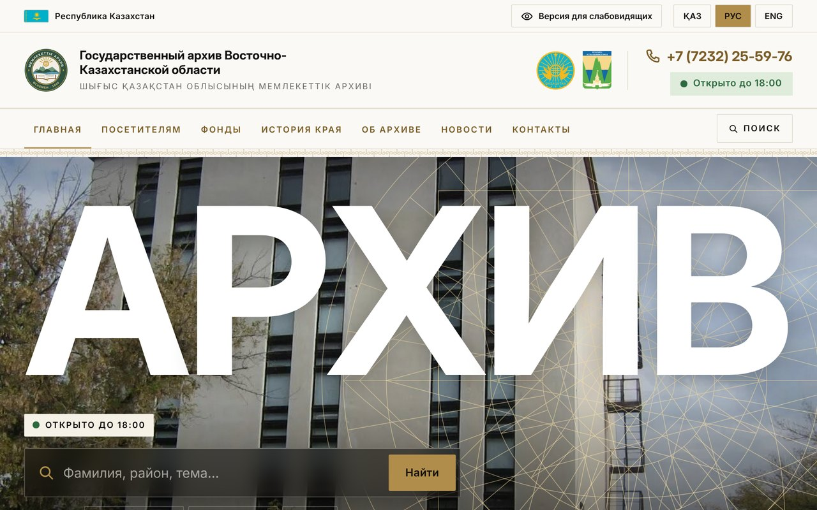
ГЛАВНОЕ — НА ПЕРВОМ ЭКРАНЕ
03 · ГЛАВНАЯ
01
Поиск по сайту
02
Открыто ли сейчас
03
Четыре быстрых раздела
04
Три здания на карте
Notes:
На первом экране — то, за чем приходят чаще всего: поиск, работает ли архив сейчас, быстрые разделы и карта.

Slide 5
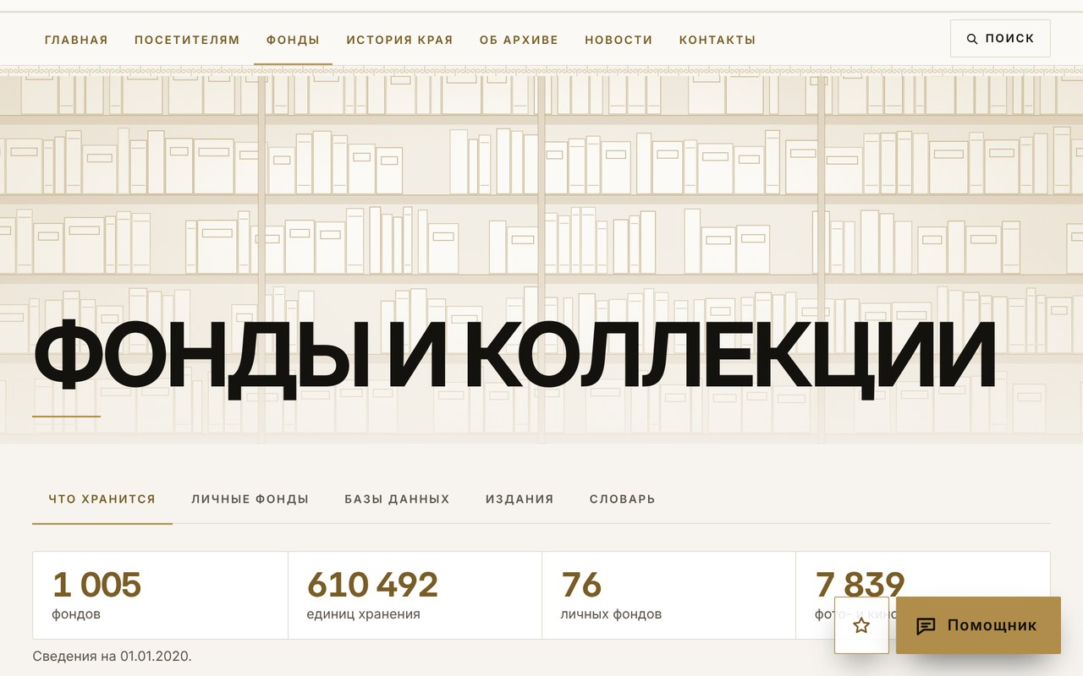
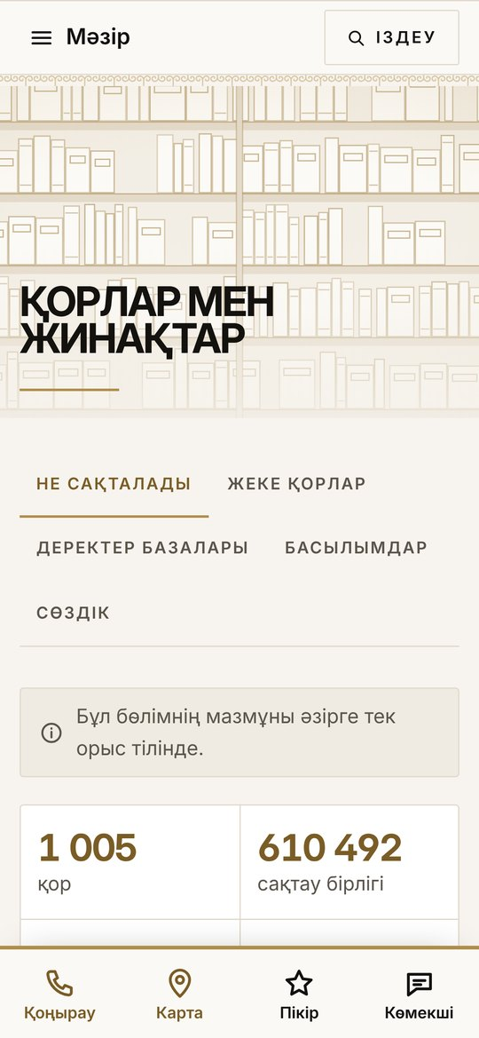
КОРОТКО И ПО ДЕЛУ
04 · РАЗДЕЛЫ
01
Вкладки
02
Фильтр по спискам
03
Удобно на телефоне
Notes:
Внутри разделов — вкладки и короткие тексты. Длинные списки можно отфильтровать. На телефоне всё так же удобно.

Slide 6
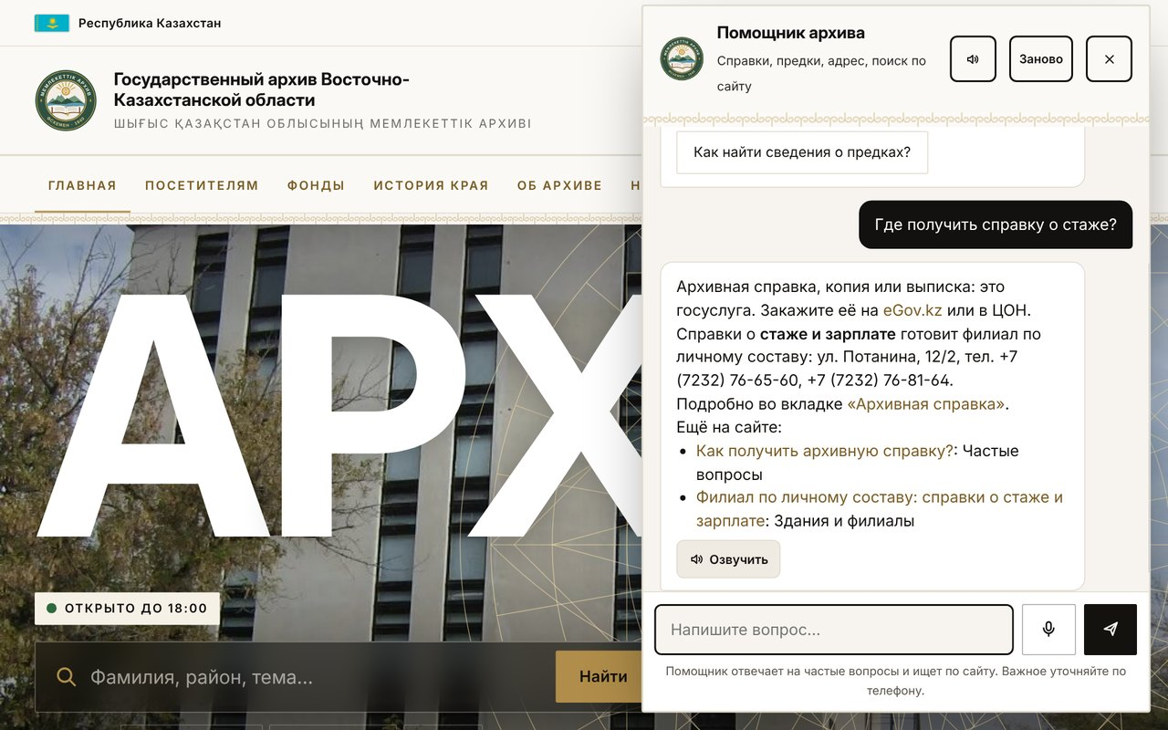
МОЖНО ПРОСТО СПРОСИТЬ
05 · ПОМОЩНИК
01
Знает материалы сайта
02
Даёт ссылку и маршрут
03
Голосом или текстом
04
На трёх языках
Notes:
Можно не искать по меню, а спросить. Помощник отвечает по материалам сайта и даёт ссылку на нужную страницу.

Slide 7
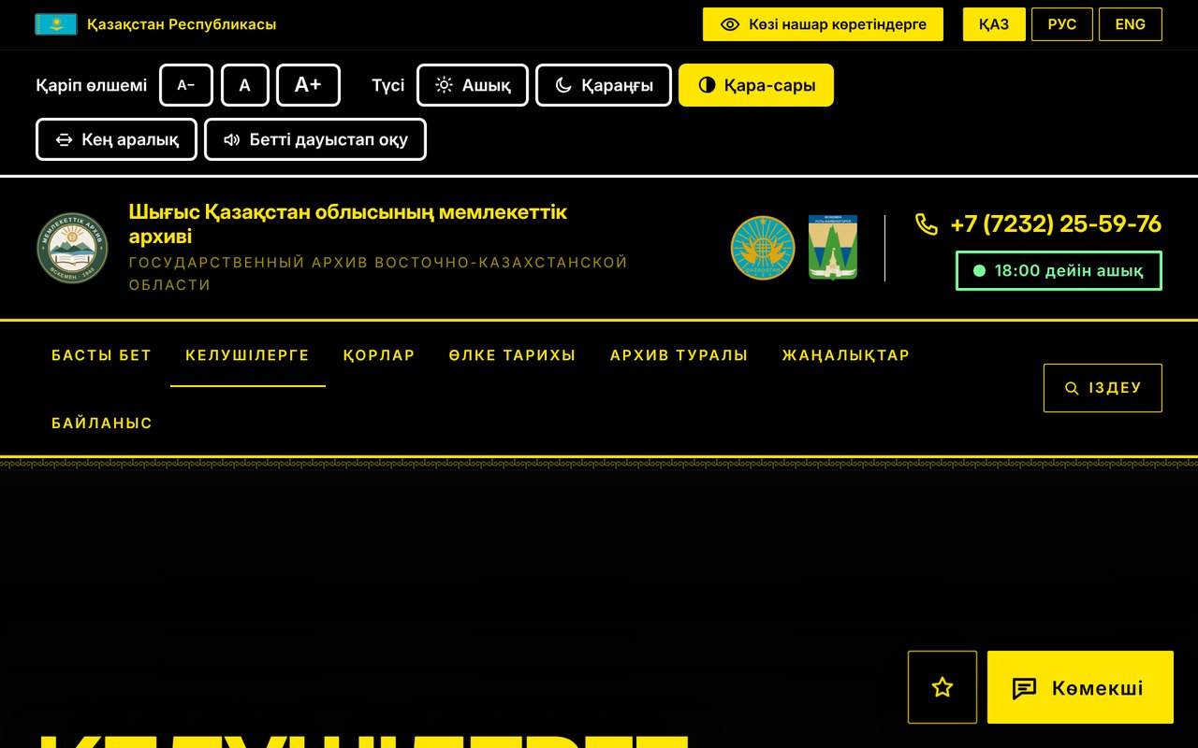
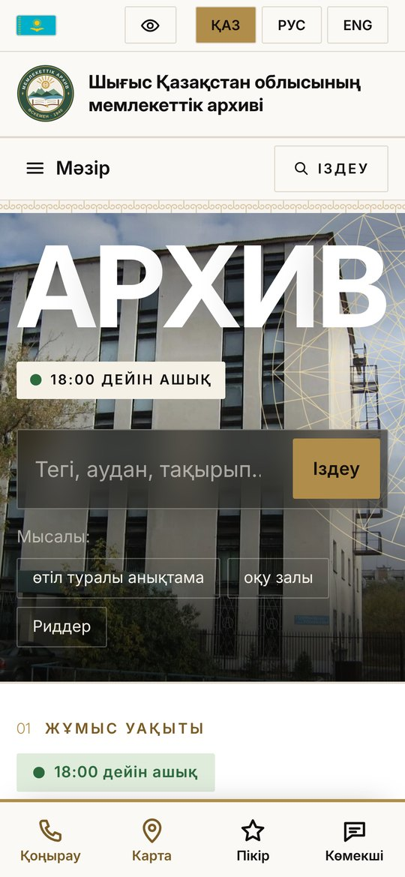
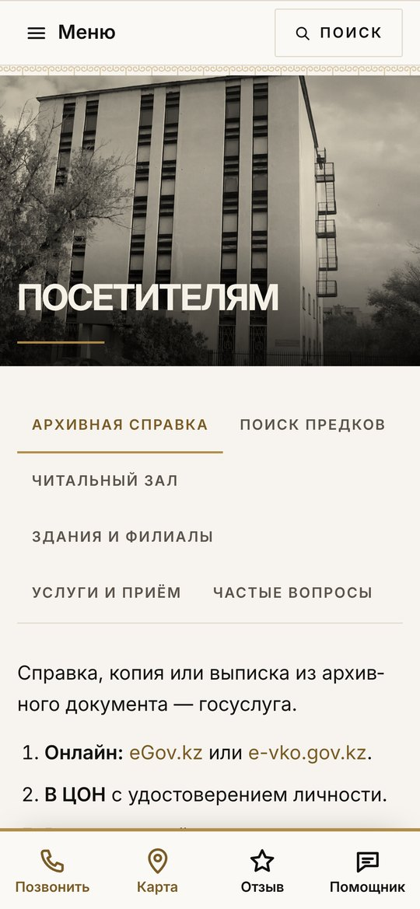
ДОСТУПЕН ДЛЯ ВСЕХ
06 · ДОСТУПНОСТЬ
Три языка · версия для слабовидящих · работает без интернета
Notes:
Казахский, русский, английский. Версия для слабовидящих. Сайт открывается и без интернета.

Slide 8
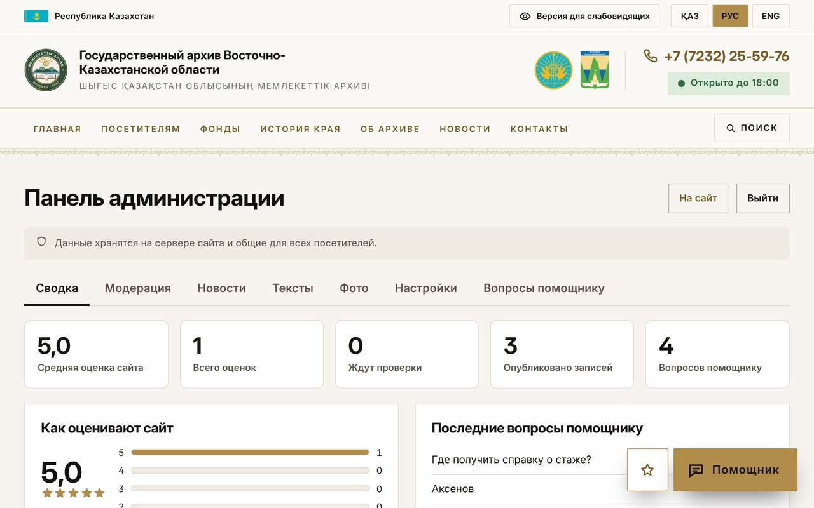
АРХИВ ВЕДЁТ САЙТ САМ
07 · ПАНЕЛЬ
01
Новости
02
Часы и выходные
03
Фото
04
Отзывы на проверке
Notes:
Сотрудники сами публикуют новости, меняют часы работы и фото, проверяют отзывы.

Slide 9
ЧТО ПОЛУЧАЕТ АРХИВ
08 · ИТОГ
3
24/7
ОФЛАЙН
1
ЯЗЫКА
ПОМОЩНИК
РЕЖИМ
ФАЙЛ
қазақша — первым
на связи в любое время
открывается без сети
запуск одной кнопкой
ГОТОВ К ЗАПУСКУ
Notes:
Три языка, помощник круглосуточно, работа без сети, запуск одной кнопкой. Сайт готов к запуску.

Slide 10
МЕТОДОЛОГИИ И ИНСТРУМЕНТЫ
09 · КАК СДЕЛАНО
ЯЗЫКИ
ТЕХНОЛОГИИ
МЕТОДЫ
JavaScript
Node.js
Аудит содержания
HTML5 + SVG
Claude API
Разделы и вкладки
CSS3
Web Speech API
Прогрессивное улучшение
Python
PWA
Доступность WCAG 2.1
Batch · Shell
2ГИС MapGL
Автотесты Playwright
Notes:
На чём сделан сайт: языки, технологии и методы.

Slide 11
ЗАПУСК — В ТРИ ШАГА
10 · ЗАПУСК
01
→
02
→
03
СОДЕРЖАНИЕ
ДОМЕН И ИИ
ПАНЕЛЬ
Уже перенесено
Подключаем на сервере
Архив ведёт сайт сам
Notes:
Содержание уже перенесено. Подключаем домен и ключ ИИ. Дальше архив ведёт сайт сам.

Slide 12
АРХИВ ХРАНИТ ПАМЯТЬ КРАЯ.
ТЕПЕРЬ ОНА ОТКРЫТА ДЛЯ ВСЕХ.
СПАСИБО!
Команда 2try · CODEMASTERS HACKATHON 9.0 · Oskemen Hub
Notes:
Спасибо! Готовы показать сайт вживую.

